Slide 1

ПРЕЗЕНТАЦИЯ ПРОЕКТНОЙ ЗАДАЧИ
«Реализация ETL процесса и создание REST API для витрины данных»

Slide 2
Команда проекта
• Сатдаров Рафаиль – ответственный за разработку html-парсера, работу с БД, обработку ошибок, логгирование и документацию
• Зайцев Сергей – ответственный за разработку csv-парсера, rest api и docker
• Измайлов Виталий
• Гренадеров Данила
• Новикова Ангелина
• Рызыванова Анжелика

Slide 3
Цель проекта
Разработать ETL процесс для интеграции данных из различных источников (веб-страница, CSV файл, SQL база данных) и создать REST API в виде витрины данных для дальнейшего построения дашборда в системе бизнес-аналитики (BI).

Slide 4
Требования к проекту
Распределение обязанностей
Использование инструментов управления проектами (Jira, Trella и др.)
Контроль версия (Gitlab, Github)
Документация
Тестирование и оценка качества
Презентация результатов

Slide 5
Используемые инструменты
Управление задачами: Airtable
Контроль версий: Github
Разработка: Python (Flask, BS4, requests), SQL, HTML, Docker
Создание презентации: PowerPoint

Slide 6
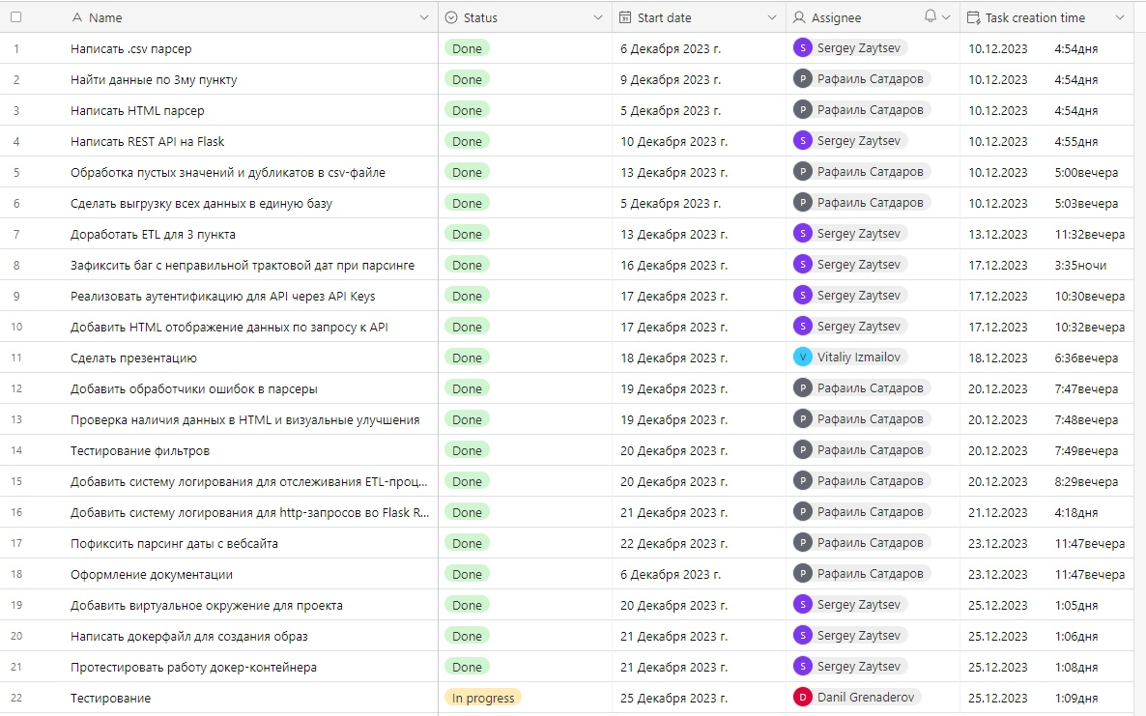
Ход работы
Список задач проекта в Airtable:

Slide 7
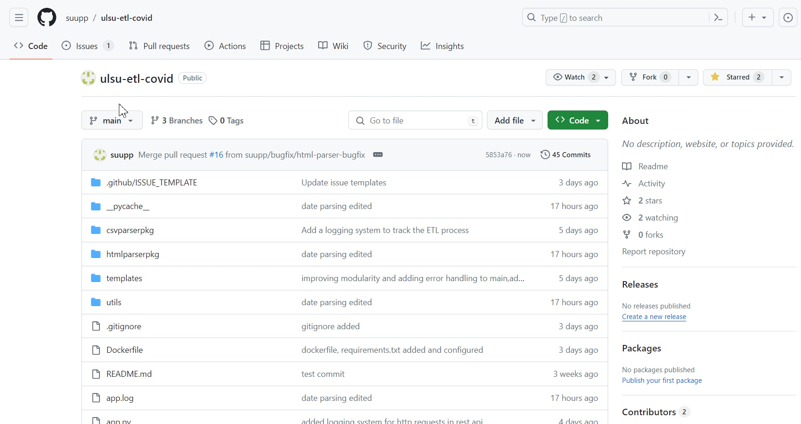
Github репозиторий проекта
https://github.com/suupp/ulsu-etl-covid

Slide 8
Создание .csv парсера
Алгоритм работы .csv парсера:
1)Создается пустой список plist, который будет заполнен распарсенными данными.
2) Функция использует контекстный менеджер with, чтобы гарантировать правильное закрытие файла после чтения. CSV-файл открывается, и его содержимое читается с использованием csv.DictReader, что позволяет обращаться к значениям по ключам (названиям столбцов).
3) Происходит итерация по каждой строке CSV-файла, и для каждой ячейки (k, v) проверяется, является ли значение v числовым.
4) Отбираются только нужные столбцы, указанные в аргументах функции. Все остальные столбцы удаляются из словаря row.
5) Для каждой строки выполняется преобразование числовых значений в тип float, а затем преобразование значения в столбце с датой с использованием функции parse из библиотеки dateutil.parser. Если страна в строке - 'Russia', то эта строка добавляется в список plist.
6) Список plist сортируется по значению даты.
7) В конце функции возвращается список plist, содержащий распарсенные данные.
8)Также присутствует логирование и обработка исключений.

Slide 9
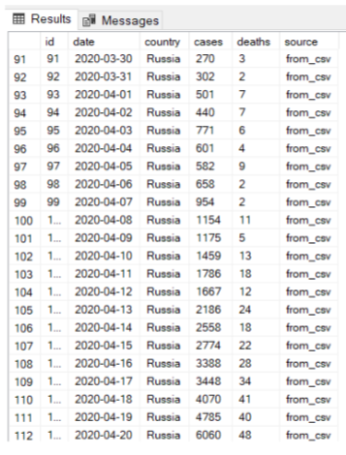
Добавление данных из csv-парсера в базу данных

Slide 10
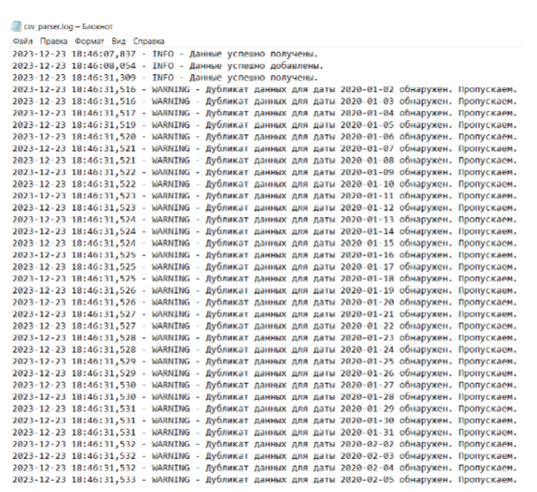
Система логирования .csv парсера

Slide 11
Создание HTML парсера
• Была выбрана веб-страница для парсинга данных (https://horosho-tam.ru/rossiya/coronavirus)
• Использовались библиотеки Python: Beautiful Soup, requests, pyodbc, logging.
Алгоритм работы HTML парсера:
1) Отправка GET запроса на сайт:
2) Парсинг HTML-контента, используя библиотеку BeautifulSoup
3) Извлечение даты
4) Поиск статистики COVID-19:.
5) Логирование и возврат данных:
6) Добавление данных в БД

Slide 12
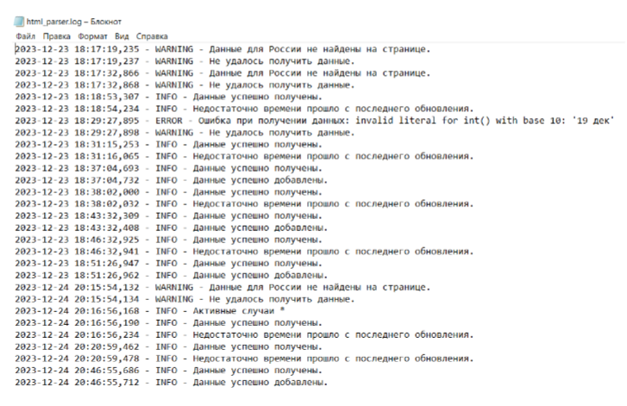
Система логирования HTML парсера

Slide 13
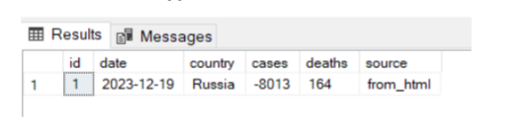
Добавление данных из HTML-парсера в базу данных

Slide 14
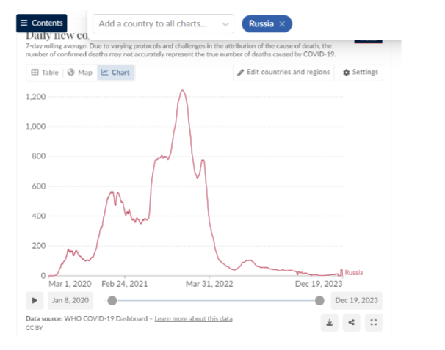
Поиск и выгрузка актуальных данных
Был скачан датасет с актуальными данными в формате csv
(https://ourworldindata.org/covid-deaths?country=%7ERUS#select-countries-to-show-in-all-charts)

Slide 15
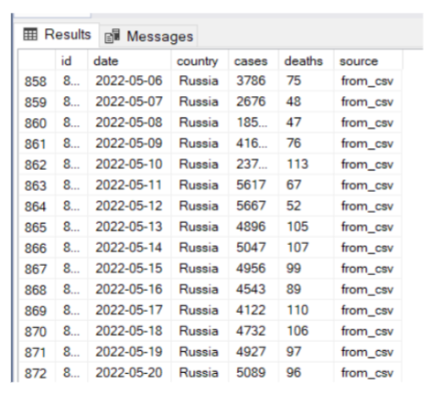
Выгрузка актуальных данных в БД

Slide 16
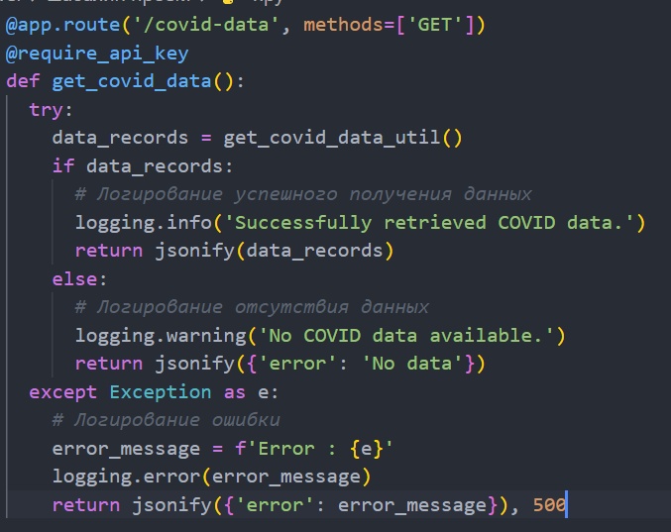
Работа с REST API и создание витрины данных
• Использование фреймворка Flask
• Использование JSON в REST API
• Система логгирования и подключение к БД
• Механизм проверки наличия и валидности API-ключа в заголовке HTTP запроса.
• Дополнительная функция для получения данных из базы, используя фильтрацию, с дальнейшим возвращение результатов в формате JSON.
Этот фрагмент кода представляет собой маршрут Flask-приложения для обработки HTTP GET-запросов по пути '/covid-data'.

Slide 17
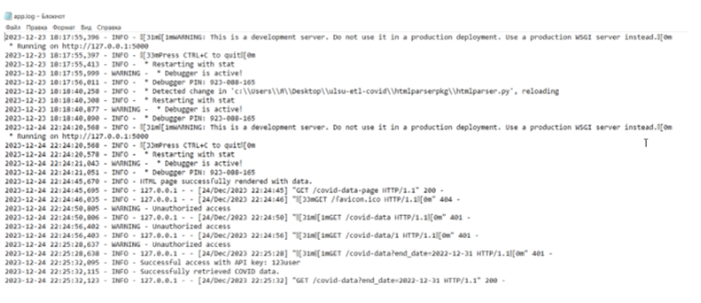
Система логгирования REST API

Slide 18
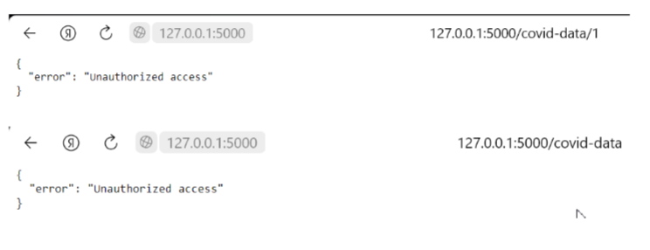
Пример отсутствия доступа без ключей

Slide 19
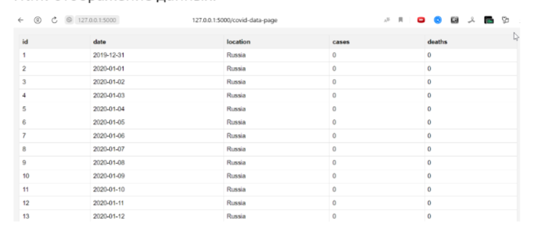
HTML отображение данных

Slide 20
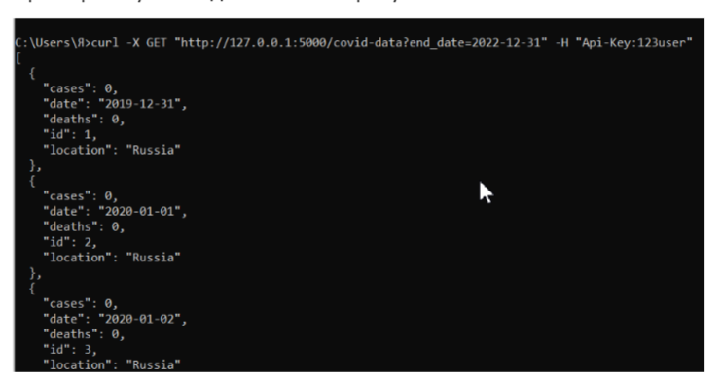
Пример получения данных по запросу

Slide 21
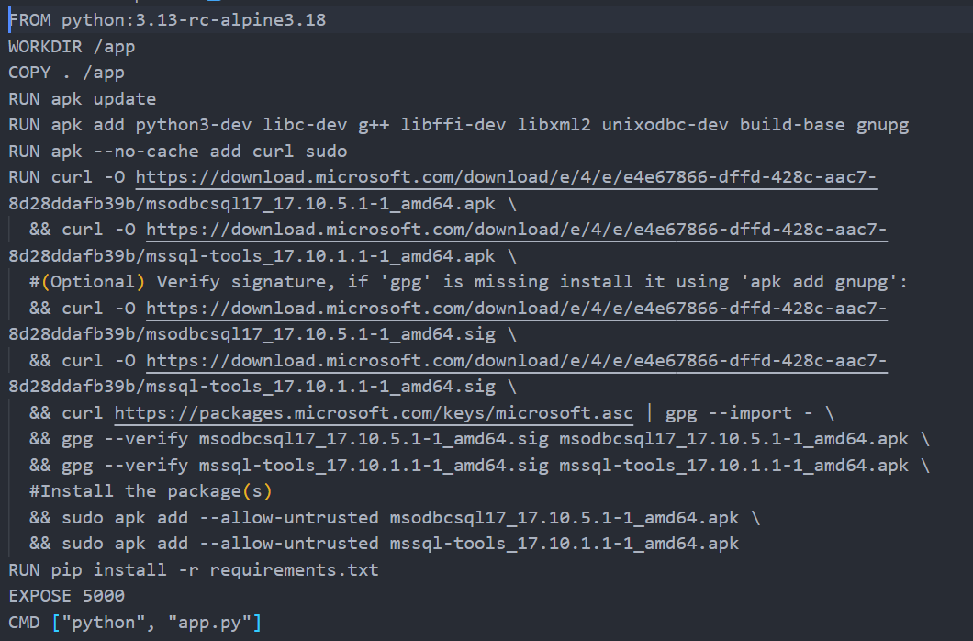
Развертывание и поддержка
• Использование платформы Docker

Slide 22
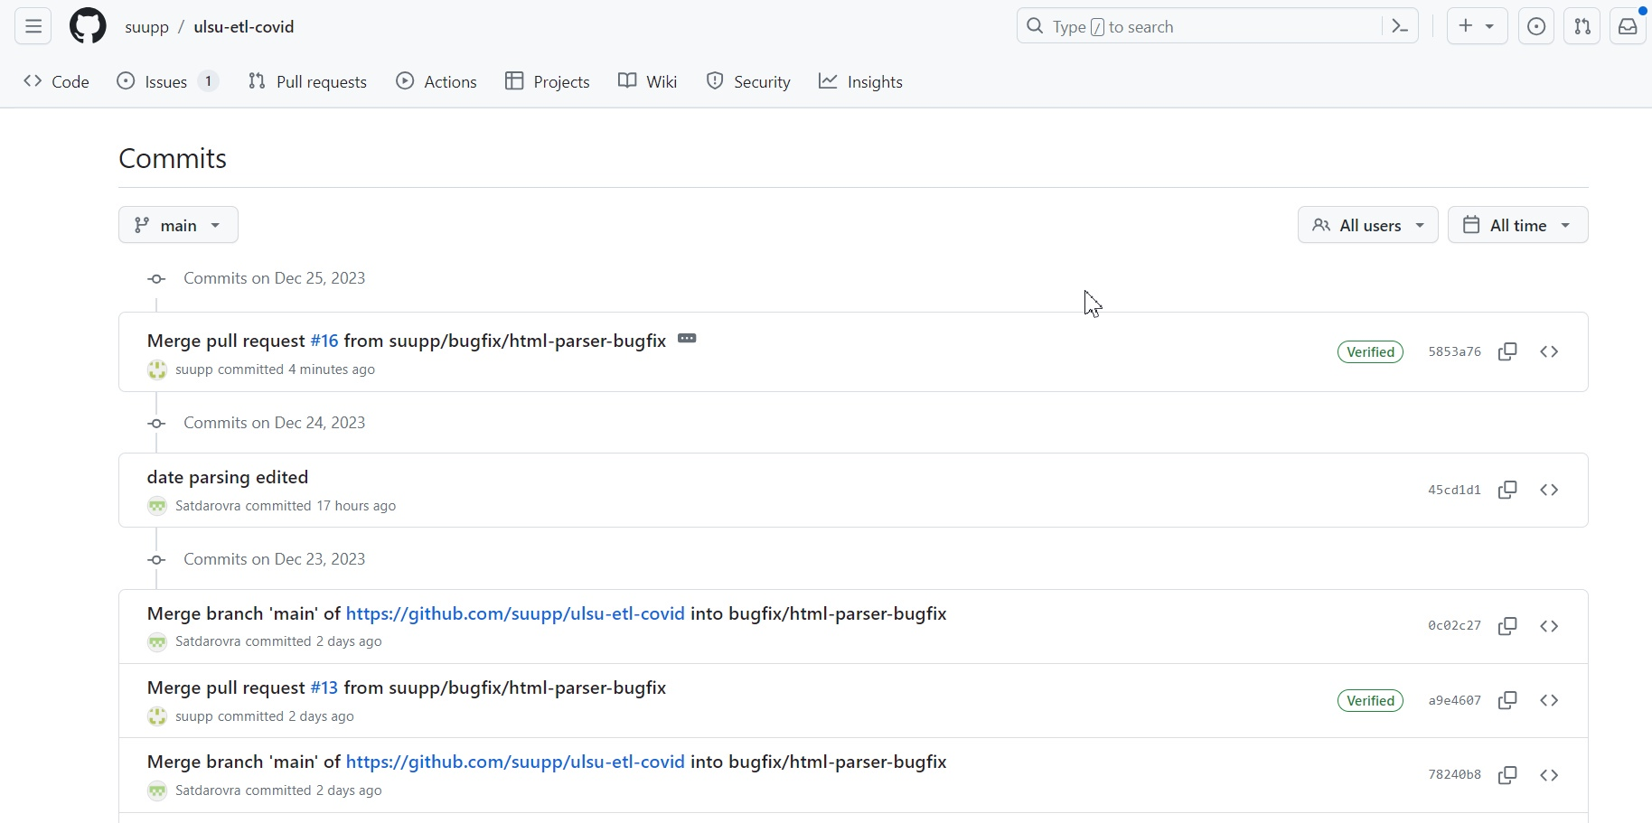
Отчет о регулярных коммитах

Slide 23
Выводы
• Интеграция данных из различных источников:
В рамках проекта успешно реализован процесс сбора данных из различных источников, таких как веб-страницы, CSV файлы и SQL база данных. Это обеспечивает полноту и разнообразие данных, необходимых для анализа и принятия решений. • ETL процесс:
Разработанный ETL процесс (Extract, Transform, Load) эффективно обрабатывает данные из источников, выполняет необходимые преобразования и загружает их в хранилище данных. Это позволяет поддерживать актуальность и целостность данных на протяжении времени. • REST API витрина данных:
Созданное REST API предоставляет удобный интерфейс для взаимодействия с данными. Он обеспечивает возможность получения необходимых данных из хранилища для дальнейшего использования в BI-системе или других приложениях. API является гибким и легко масштабируемым.

